Slide 1
第2章：Jordan标准形介绍
Jordan Canonical Form

Slide 2
第2章 Jordan标准形介绍
问题：
  对线性空间中的线性变换T，求一组基{α₁，α_{2 ，}…， α _{n}} 和矩阵J ，使 T: ^{{α1，α2 ，…， αn}} J
    简单性：矩阵 J 尽可能简单
    通用性：矩阵 J 的结构对任何变换可行
思想：
  首选 J 为对角形 ⇒ 线性变换的对角化问题。
  建立 J 一般的结构 ⇒ Jordan标准形理论。
  Jordan方法及其应用
方法：
  矩阵的相似化简问题 ⇒ Jordan化方法
重点：

Slide 3

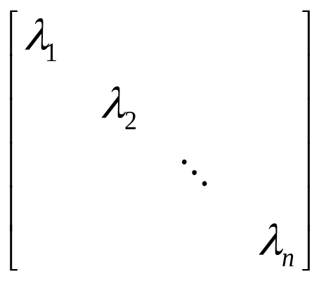




2.1 线性变换的对角表示
背景：求基{α_{i}，i=1~n}, 使得
T(α₁ α₂ … α_{n}) = (α₁ α₂ …α_{n})
{α₁ α₂ … α_{n}} 线性无关
L{α_{i}}是不变子空间: Tα_{i}=λ_{i}α_{i}
一、变换T的特征值与特征向量
  定义2.1 (eigenvalue and eigenvector) T(ξ)= λξ
  求解分析(p35 定理2.1) T(ξ)= λξ ~ AX= λX
A的特征值就是T的特征值
A的特征向量是T的特征向量的坐标

Slide 4
不同基下的矩阵相似(Th1.14)
相似矩阵有相同的特征值，与基选择无关，但特征向量一般不同:
设 AX = λX，B=P⁻¹AP，则有
PBP⁻¹X= λX，
即 B(P⁻¹X)= λ(P⁻¹X).
T或A的特征值与特征向量的求法：
(1) 选择基及T在此基下的矩阵A；
(2) 求A的特征值：求特征多项式的根 f (λ) = 0，其中
f (λ) = | λI-A |，设λ₁, λ₂ ,…, λ_{n}为全部特征值；
(3) 求A关于λ_{i}的特征向量：求方程(λ_{i}I-A)X=0的非零解X，它是T的特征值对应的特征向量的坐标。

Slide 5
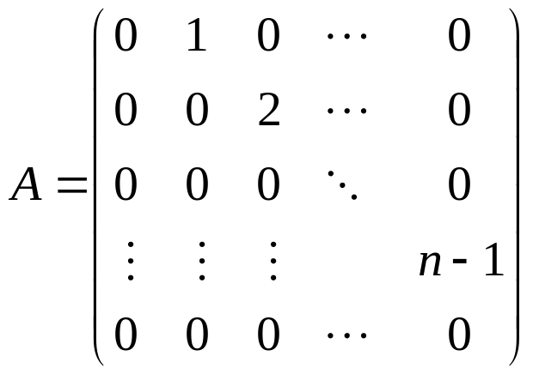
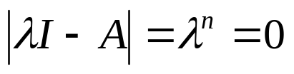








例1 求P_{n}[x]上微分变换d/dx的特征值与特征向量。
解 分三步：求变换在给定基下的矩阵A；求A的特征值；求A的特征向量。
(1) 自然基下的矩阵
(2) 由
知
(3) 解方程
得通解
即
于是，A关于
的特征向量为
从而得T=d/dx的特征向量为

Slide 6
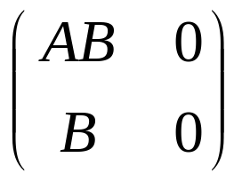
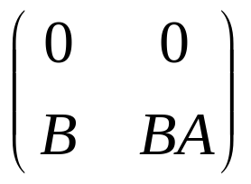
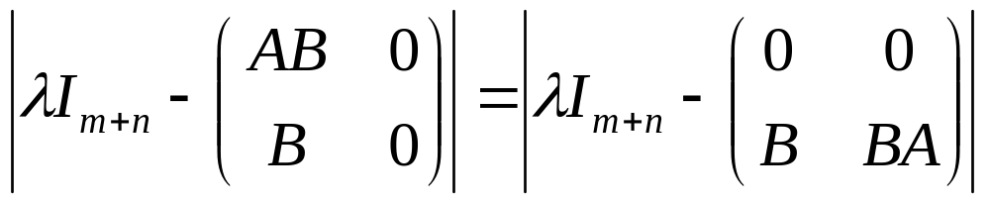
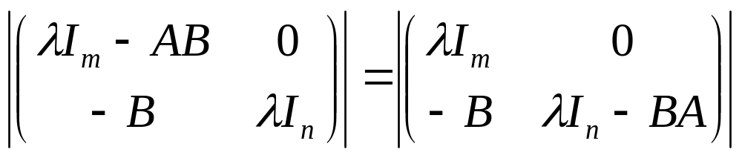
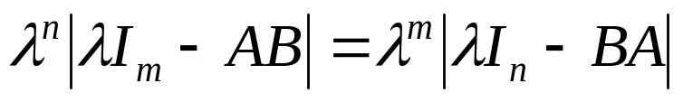
例2 设A、B分别为m×n和n×m阶矩阵，证明AB和BA有相同的非零特征值。
证明 和 相似，则
即
推出
因此， AB和BA有相同的非零特征值。

Slide 7
3. 特征向量的空间性质
特征子空间：V_{λ} = { ξ | Tξ = λξ } = N(T- λI)
特征子空间的性质：(p36，定理2.2)
  V_{λi}是不变子空间
  λ_{i} ≠ λ_{j}，则 V_{λi} ∩V_{λj} = {0}
  若λ_{i}是k_{i}重特征值，则 1 ≤ dimV_{λi} ≤ k_{i}
推论：
若λ_{i}是单特征值，则dimV_{λi} =1
V_{λ1}+V_{λ2}+…+V_{λs}= V_{λ1}⊕V_{λ2}⊕…⊕V_{λs}
V_{λ1}⊕V_{λ2}⊕…⊕V_{λs} ⊆V_{n}(F)

Slide 8
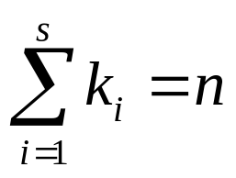
二、线性变换矩阵对角化的充要条件
T可以对角化：存在一组基，使得T在此基下的矩阵是对角阵。这等价于T的变换矩阵可以对角化（因不同基下的矩阵相似）。
定理2.3 T可以对角化 ⇔ T有n个线性无关的特征向量。
⇔ Σ dimV_{λi} = n
⇔ dimV_{λi} = k_{i} , i=1, …, s
定理2.4 T可以对角化 ⇔
V_{λ1}⊕V_{λ2}⊕…⊕V_{λs} =V_{n}(F)

Slide 9
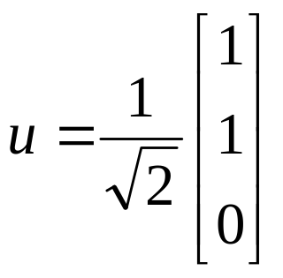
例3 n>1时，P_{n}[x]上微分变换d/dx没有对角矩阵表示。
例4 幂等矩阵和乘方矩阵的对角表示特性。
例题 已知{α₁，α₂，α₃ }是线性空间V₃(F)的基，T是V₃上如下定义的线性变换，
T(α₁) = α₁
T(α₂) = 2 α₂
T(α₃) = α₁ + t α₂ + 2 α₃
讨论：t 为何值，T 有对角矩阵表示
例题 设 ，求R³上正交投影P(x) = x- (x, u) u
的特征值和特征向量。

Slide 10
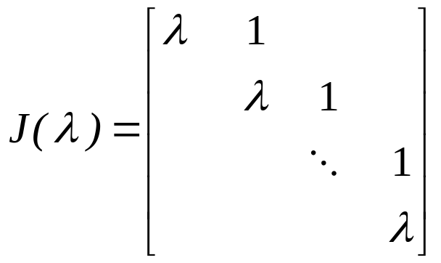
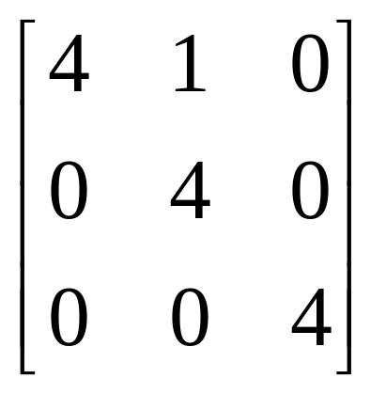
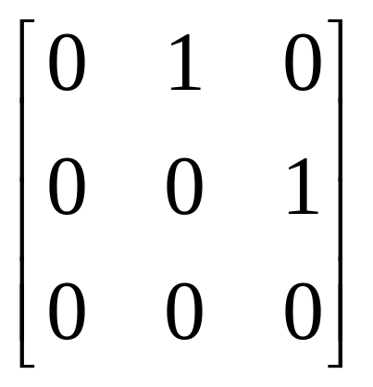
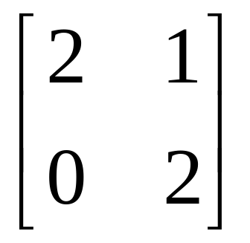
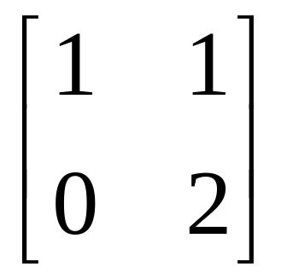

2.2 Jordan 矩阵介绍
目标：发展一个所有方阵都能与之相似的矩阵结构 --- Jordan矩阵。
一、 Jordan 矩阵
Jordan 块(p40，定义2.3)
  形式：
  确定因素：
  Jordan 块矩阵的例子：
特征值λ
矩阵的阶数
  例题1 下列矩阵哪些是Jordan块？

Slide 11
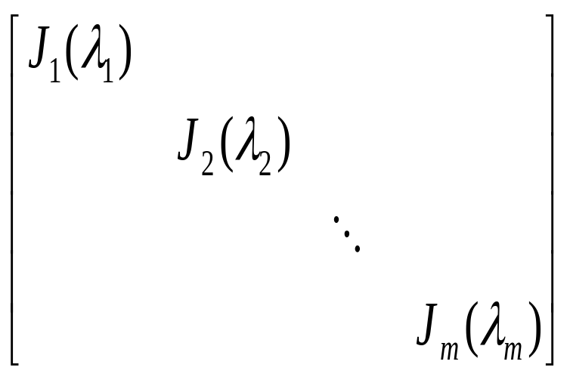
2 Jordan 矩阵
形式: 由Jordan块构成
Jordan矩阵举例
特点
元素的结构
Jordan矩阵是上三角矩阵
对角矩阵是Jordan 矩阵
3 Jordan 标准形
定理2.5 (存在定理) 在复数域上，每个方阵A都相似于一个Jordan阵J_{A}。
含义：
  Jordan 矩阵可以作为相似标准形。
  惟一性：Jordan 子块的集合惟一。
  A相似于B ⇔ J_{A} 相似于J_{B}

Slide 12
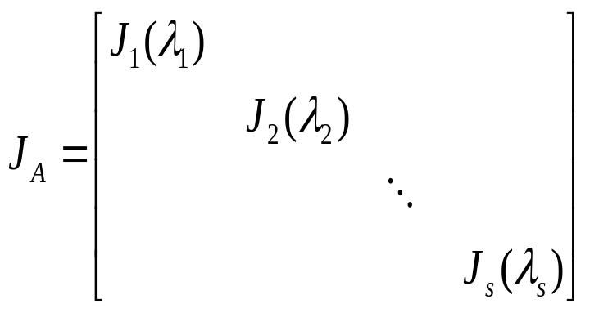
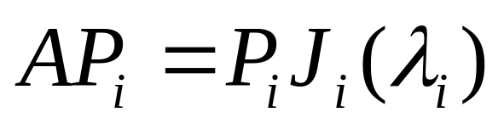
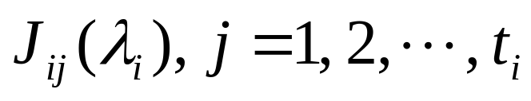
4 方阵A的Jordan 标准形的求法
目标：求可逆矩阵P和Jordan矩阵J_{A} ，使AP=PJ_{A}
分析方法：
在定理 2.5 的基础上逆向分析矩阵J_{A}和P的构成。
求法与步骤：
矩阵A和J_{A}的特征值相等
为k_{i}阶Jordan阵。
为n_{ij}阶Jordan块。

Slide 13
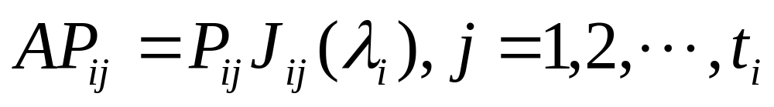
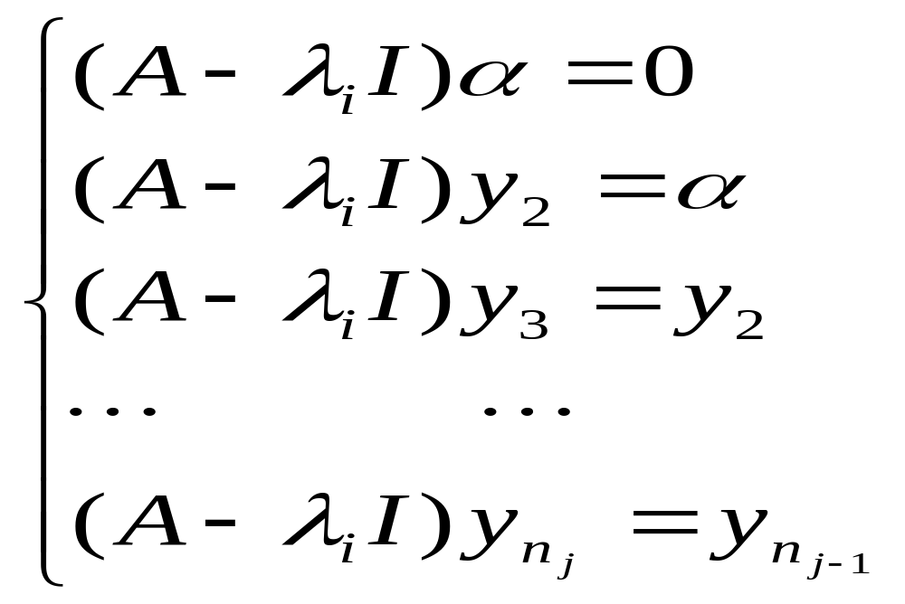
再细分矩阵P_{i} 和 J_{i}，在Jordan块上，有
Jordan链条P_{ij} = { α，y₂，…，y_{nj} }，确定P_{ij}及其列数，即Jordan块J_{ij}的阶数n_{j}
特征向量
广义特征向量

Slide 14
Jordan标准型的计算步骤（Jordan化方法）：
求A的特征值，由特征值λ_{i} 的代数重数k_{i}确定主对角线元素是的 λ_{i} 的 Jordan 矩阵J(λ_{i}) 的阶数；
解方程(A–λ_{i}I)X = 0，求A关于λ_{i}的线性无关特征向量（解空间的基），由特征值λ_{i} 对应的线性无关的特征向量的个数t_{i} （即几何重数dimV_{λi} ）确定 J(λ_{i}) 中Jordan 块的个数；
由特征向量求得的Jordan 链条的长度确定Jordan块的阶数；
链条中的向量合起来构成可逆矩阵P，Jordan块构成J_{A} 。
例题1, 2 (p44，例题5；p45，例题6) 给定A，求可逆阵P和J_{A}使 P⁻¹AP = J_{A}。

Slide 15
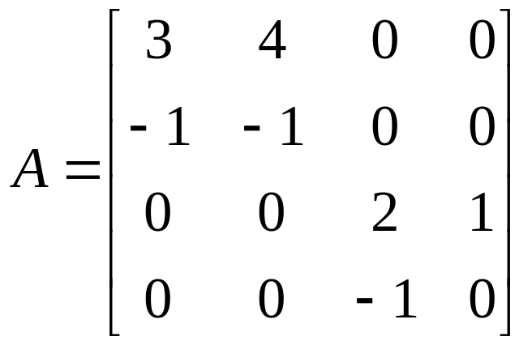
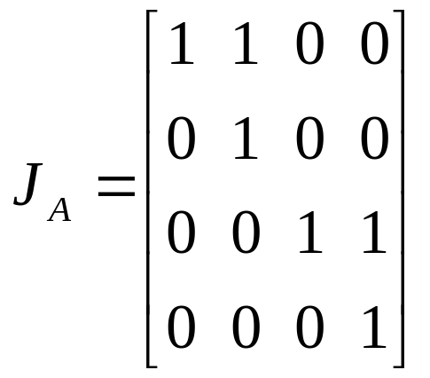
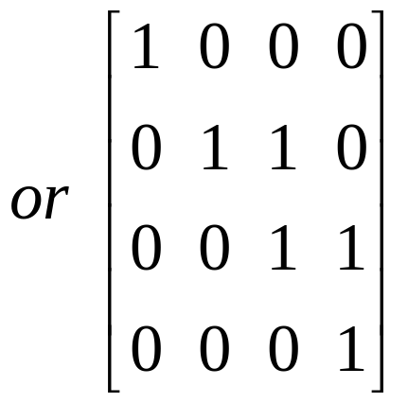
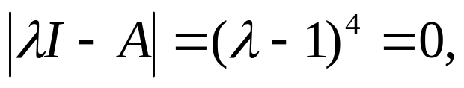


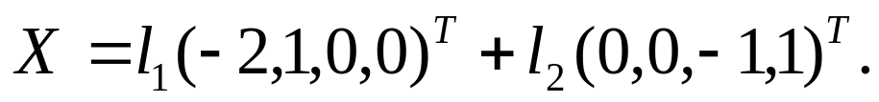

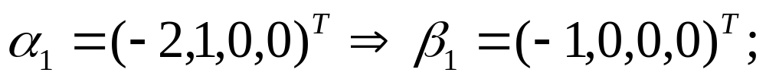
例题3 将矩阵A化为Jordan 矩阵。
解 1. 得四重根
2. 解方程 得通解
知有两个Jordan块！
(可推知J_{A})！

Slide 16
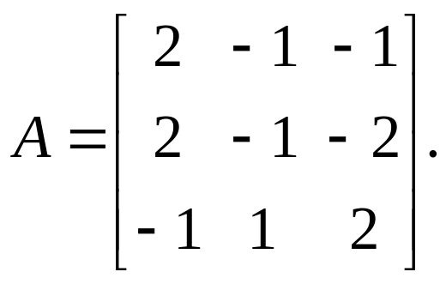
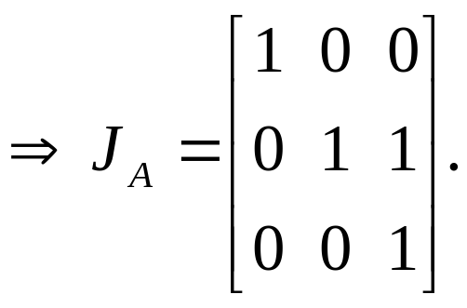
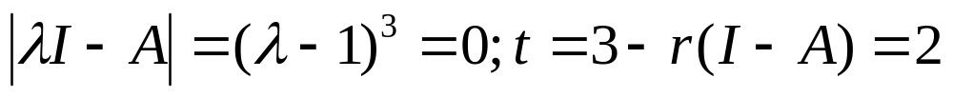

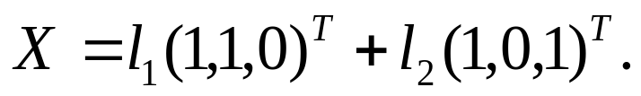
例题4 (p46，例题7) 设P₃[x]上线性变换T在自然基下的矩阵为A，求P₃[x]的基使得T在此基下的矩阵为Jordan矩阵。其中
解 分析：因P⁻¹AP=J_{A}, 故由Th1.14知，P为自然基到待求基的过渡矩阵。求得P，便可得到所求！
的通解：
此例，分别以两个特解出发均无解！
故而需以通解代入，再求得一个广义特征值。

Slide 17
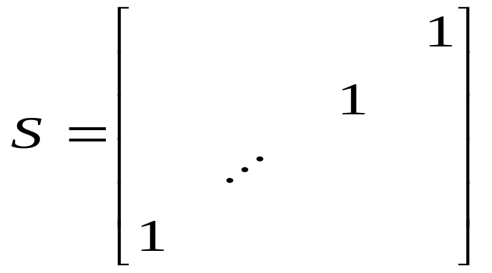
例题5(p47，例题8) 设A为阶方阵，证明矩阵A和A^{T} 相似。
证明思想：
  证明A和A^{T} 相似
  ⇔ 证明 Jordan 矩阵J_{A}和J_{A}^{T}相似，
  ⇔ 证明 J_{A}和J_{A}^{T}的Jordan 块J和J^{T}相似。
证明方法：
  取逆向（反）单位矩阵S，
  证明：S⁻¹=S，SJS=J^{T}
（backward identity）

Slide 18

§2.3 最小多项式 (minimal polynomials)
讨论 n 阶矩阵多项式的相关问题：
  矩阵多项式（重点是计算）
  矩阵的化零多项式（Cayley 定理）
  最小多项式
Jordan标准形的应用（简化计算）
  相似不变性
  Jordan化的方法

Slide 19
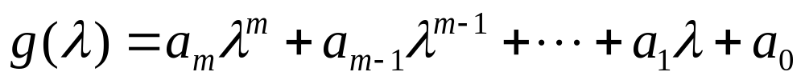
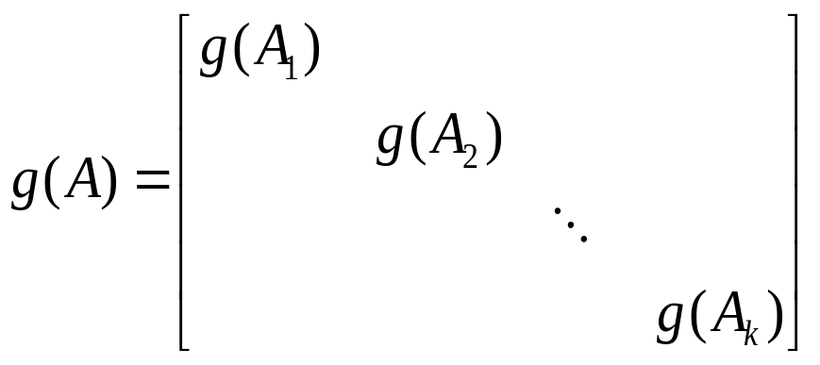
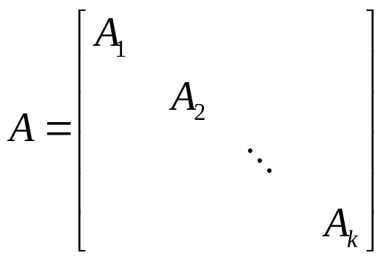
一、矩阵多项式
定义
2 . 性质（定理2.6）
  AX = λ₀ X ⇒ g(A)X = g(λ₀ )X
  P ⁻¹ AP = B ⇒ P ⁻¹ g(A)P = g(B)
  ⇒

Slide 20
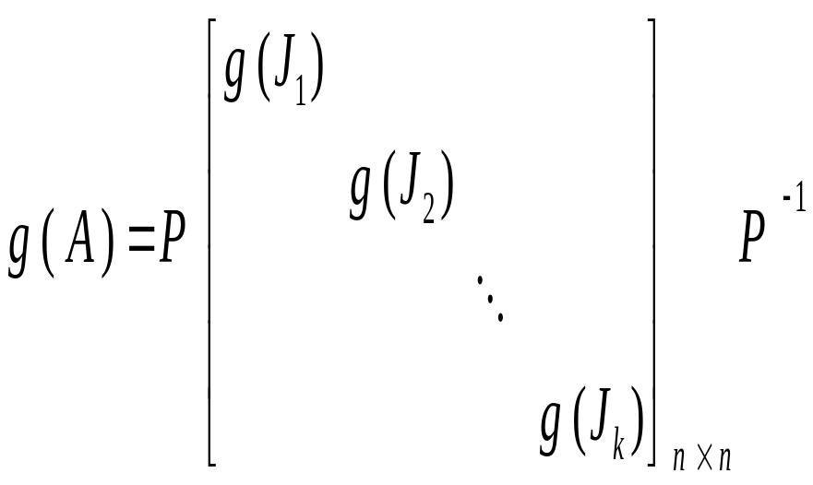
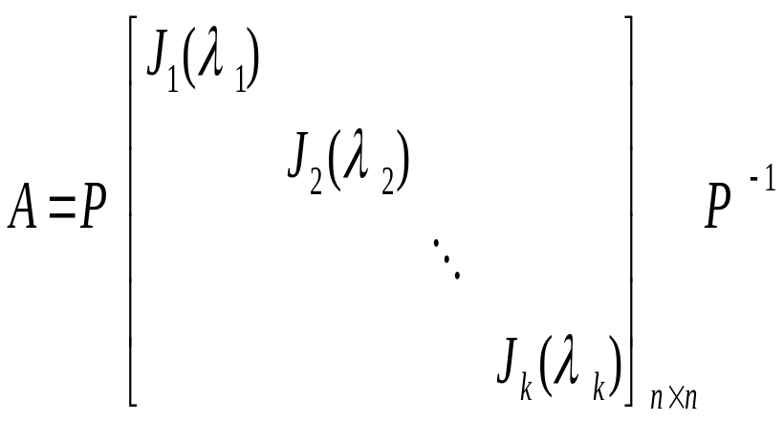
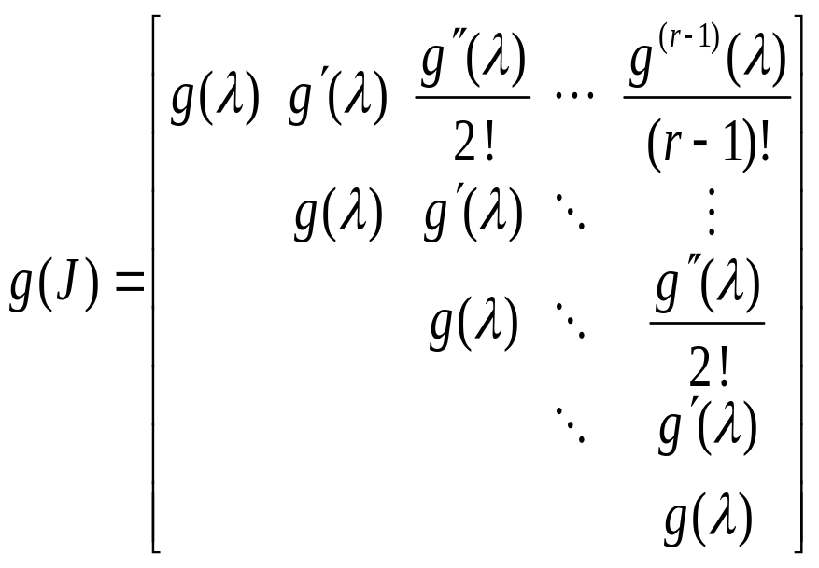
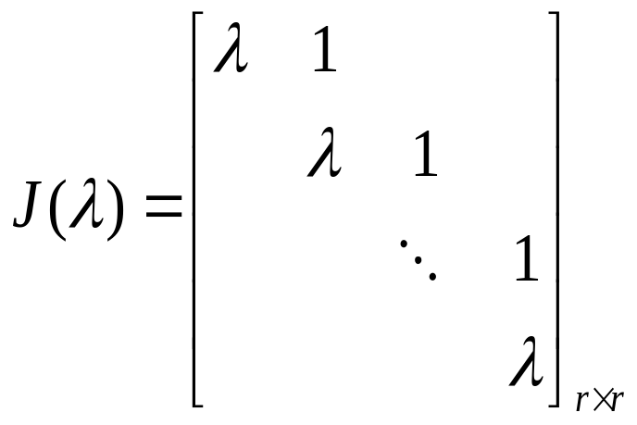
3 矩阵多项式 g(A) 的计算
Jordan块
m≥r
g(J) 的结构特点： 由第一行的元素生成

Slide 21
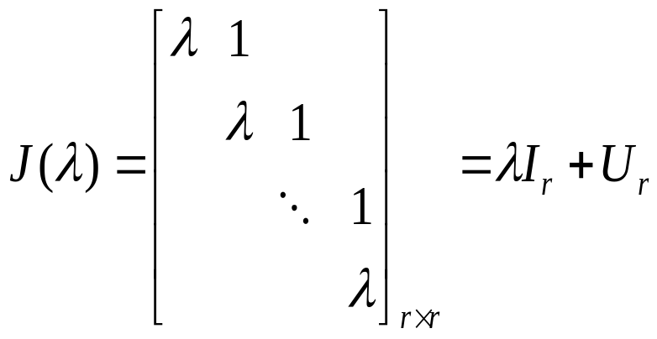
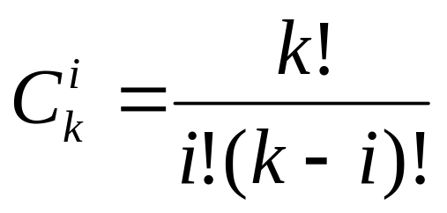
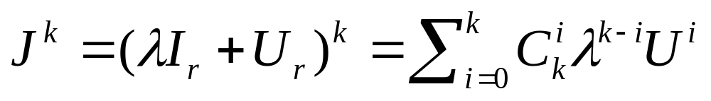
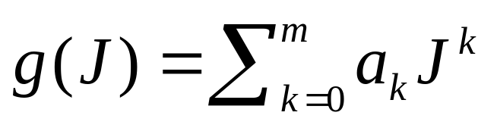
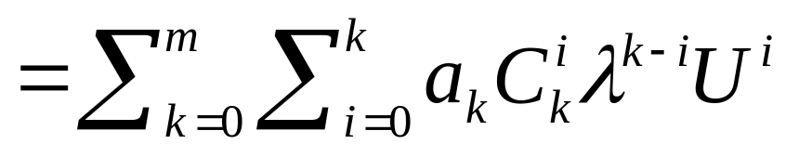
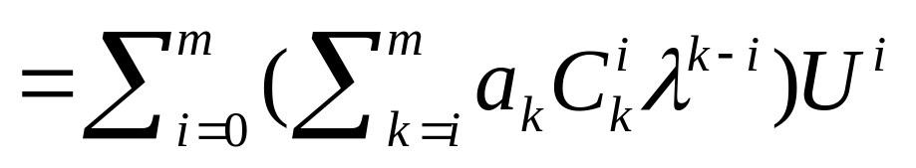
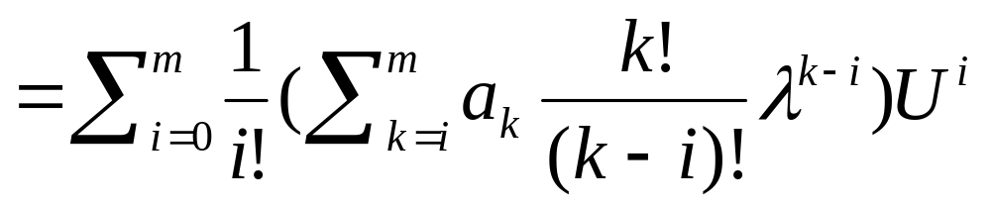
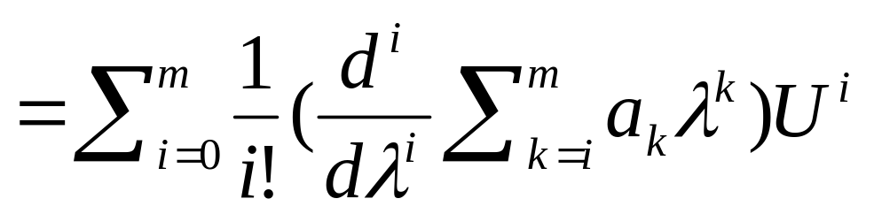
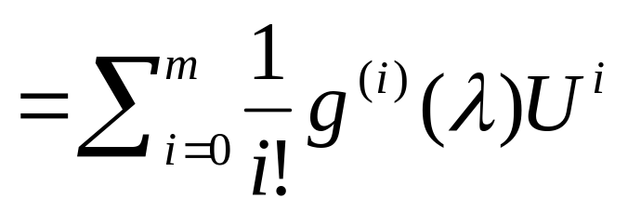
3 矩阵多项式 g(A) 的计算

Slide 22
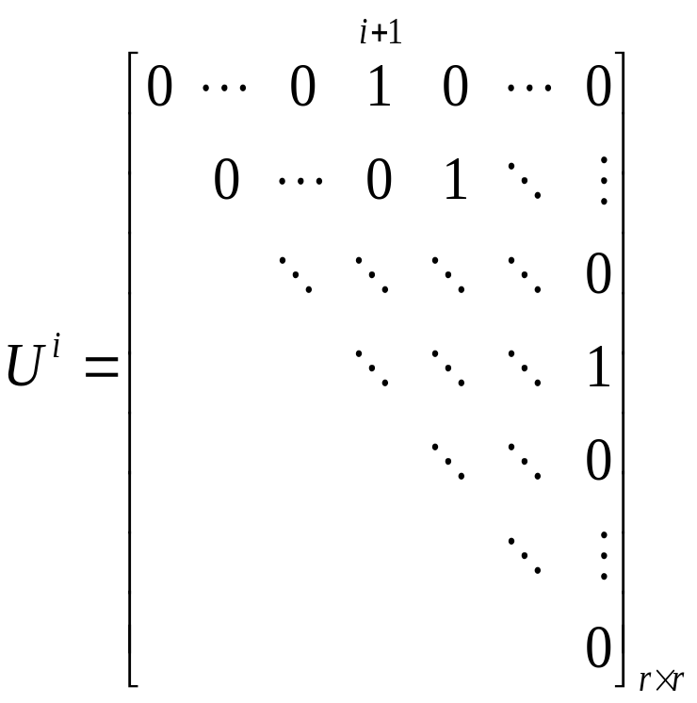
3 矩阵多项式 g(A) 的计算

Slide 23
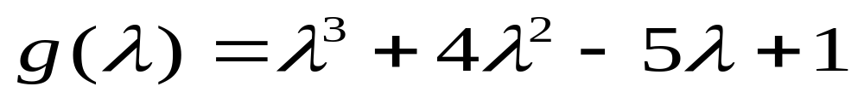


例题1 设
对P44，例5中的矩阵A，计算g(A)。
解
代入P可得所求。

Slide 24
二、矩阵的化零多项式
(Annihilating polynomials of Matrices)
问题：设A∈F^{n×n} ，A ≠ 0，问是否存在非零多项式g(λ)，使得 g(A) = 0 ？
化零多项式（P.52）
如果 g(A) = 0，则称g(λ)为矩阵A的化零多项式。
要点：若A有化零多项式，则有无穷多化零多项式；g(A) = 0 的决定因素和存在性问题。
  Cayley-Hamilton 定理（P.52， 定理 2.7）：
  设 A∈F^{n×n}，f ( λ ) = det(λI–A)，则 f (A) = 0。
  证明：Jordan化方法推知，对任意Jordan块均有
  f(J_{i}) = 0，从而有 f(A) = 0。

Slide 25


二、矩阵的化零多项式
(Annihilating polynomials of Matrices)
g(λ) = q(λ)f(λ)+r(λ)
Cayley 定理的应用举例：
    使A^{k} (∀ k≥n)降阶至不超过n-1次的多项式(除法余项)。
    由 f (A) = 0, 知A的逆矩阵可以用多项式表示。
    对线性变换T，f (T) = 0，即 f (T) 为零变换。

Slide 26





三、最小多项式
1 定义(P.54，定义2.5)
  m_{A}(λ) 是最小多项式
m_{A}(A) = 0
m_{A}(λ) 在化零多项式中次数最低
m_{A}(λ) 最高次项系数是1
⇒ m_{A}(λ) 整除任何化零多项式
2 m_{A}(λ)的结构：
设 f (λ) = ⏐ λI–A⏐=
定理2.8 m_{A}(λ) =
f (λ)与m_{A}(λ)谱相同
定理2.9 m_{A}(λ) =
是λ_{i}对应的Jordan块的指数(最高阶数)。

Slide 27




3 线性变换有对角矩阵表示的条件
讨论线性变换的最小多项式
定理2.10：线性变换T可以对角化的充要条件是T的最小多项式是一次因子的乘积。
推论：若A有一个化零多项式由一次因子构成，则A可对角化。
例题1 设A∈ R^{4×4} ，m_{A}(λ) =
不可对角化！
求矩阵A的所有可能的Jordan矩阵。
例题2 设
是矩阵A的化零多项式，证明：A相似于对角矩阵。
因m_{A}(λ)整除g(λ)，故m_{A}(λ)的因子均为一次！得证。

Slide 28






3 线性变换有对角矩阵表示的条件
讨论线性变换的最小多项式
例题3 （P.56，例10）求m_{A}(λ)。
解
A不可对角化！
例题4 （P.56，例11）求m_{A}(λ)。
解
A不可对角化！

Slide 29



矩阵相似问题中的一些结果
1. 相似矩阵具有：
相同的特征值和特征多项式；
相同的化零多项式和最小多项式
相同的行列式、迹和秩；

Slide 30






矩阵相似问题中的一些结果
2. 幂等矩阵、幂零矩阵和乘方矩阵
幂等矩阵（idempotent）：A² = A
幂零矩阵（nilpotent）：A ≠ 0，k为正整数，A^{k} = 0
乘方矩阵（involutary）：A² = I
A为幂等矩阵的充要条件是A相似于矩阵
A为幂零矩阵的充要条件是A的特征值都是零。
A为乘方矩阵的充要条件是A相似于矩阵

Slide 31

3、矩阵A ， A^{T} ，A^{H} 和A^{H}A
设A为n阶方阵，则下列结果成立：
矩阵A相似于矩阵A^{T}(例8)
矩阵A相似于矩阵A^{H}的充要条件是矩阵的非实数特征值对应的Jordan 块以共轭对出现。
A相似于A^{H} 的充要条件是J_{A}相似于J_{A}^{H}
3. 矩阵A^{H}A相似于矩阵AA^{H}
特征多项式、值相同，并且可以对角化（Th3.10）。

Slide 32



4 . 设矩阵A∈F^{m×n} ，矩阵B∈F^{n×m} ，则AB和BA的非零特征值相同(例2)。
讨论：若A、B都是n阶方阵，
AB和BA的特征多项式是否相同？
AB和BA的最小多项式是否相同？
AB和BA是否相似？
若A、B都是n阶方阵，则
AB和BA: 特征值相同; 特征多项式相同(例2)。
但不一定相似！若A或B可逆，则AB和BA相似！
AB和BA: 行列式和迹均相同！秩不一定相同。

Slide 33
第二章的推荐练习题
1，2，3，6，8，9，12，13，16，19，20

